Slide 1
第二十一章 信息的传递
第一节 现代顺风耳－－电话

Slide 2
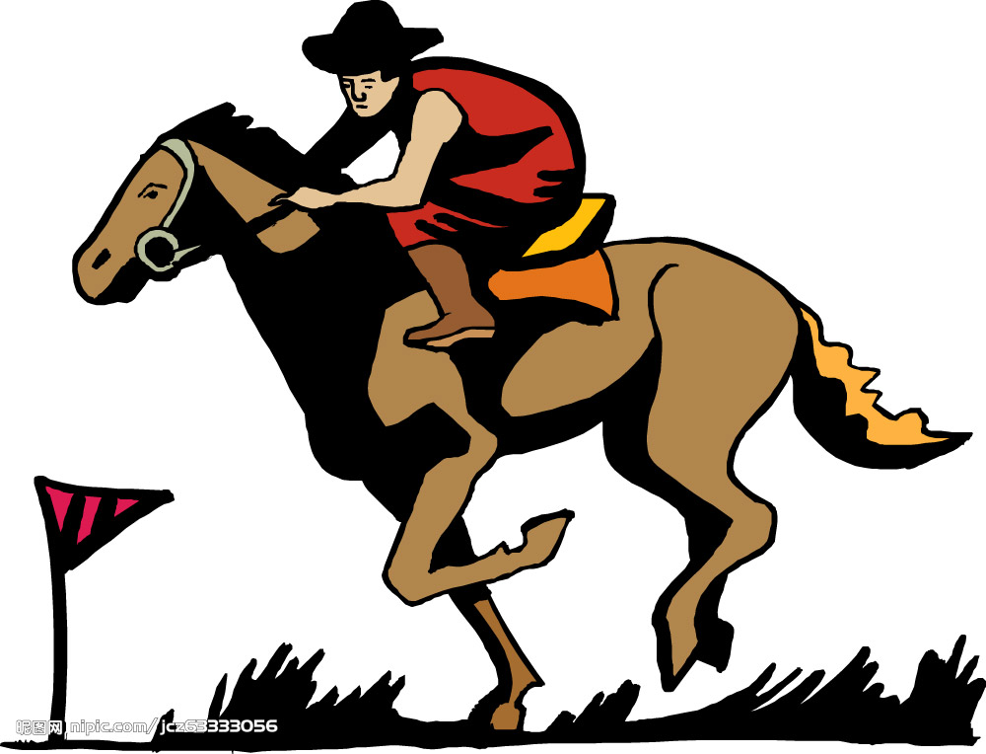
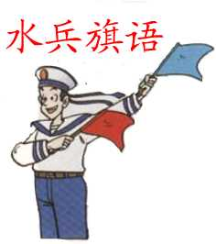
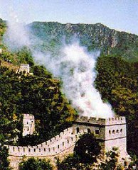
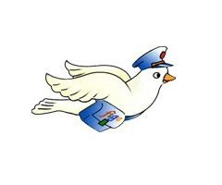
1.从古到今人们是怎样传递信息的？
古代方法有：
狼烟报警、
飞鸽传书、
快马传书、
水兵旗语等

Slide 3
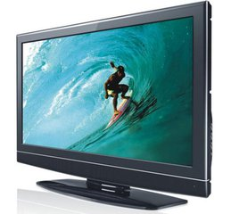
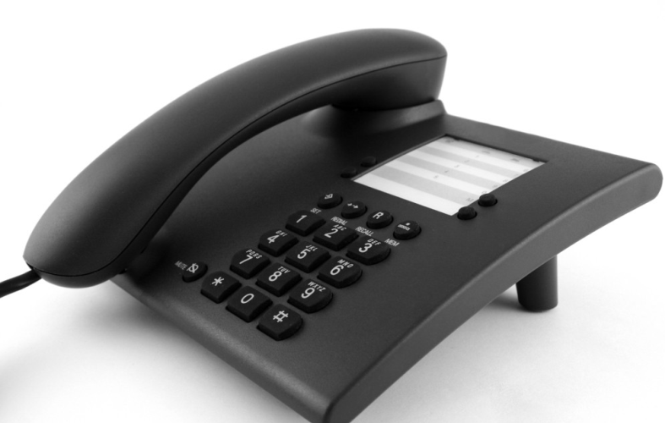
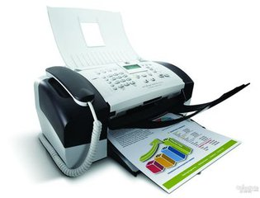

现代方法有：
电话、
电视、
电脑、
传真等

Slide 4
引 入
你参加了某个作文比赛得了二等奖，得知可以免费参加“准东一日游”.你想立即把这个好消息告诉在外地出差的爸爸，你会怎么做呢？

Slide 5
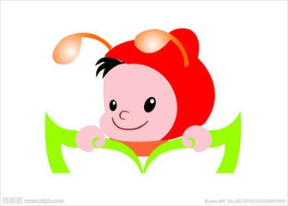
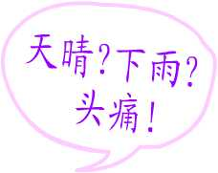
准备明天去准东游玩了，但不知道天气如何.你会怎样解决这个问题？

Slide 6
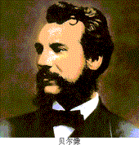
贝尔发明电话的故事
如今，电话走进了千家万户，你知道电话是谁发明的吗？
贝尔，就是发明电话的人。他1847年生于英国，年轻时跟父亲从事聋哑人的教学工作，曾想制造一种让聋哑人用眼睛看到声音的机器.
1873年，成为美国波士顿大学教授的贝尔，开始研究在同一线路上传送许多电报的装置——多工电报，并萌发了利用电流把人的说话声传向远方的念头，使远隔千山万水的人能如同面对面的交谈.于是，贝尔开始了电话的研究.
贝尔

Slide 7

那是1875年6月2日，贝尔和他的助手华生分别在两个房间里试验多工电报机，一个偶然发生的事故启发了贝尔.华生房间里的电报机上有一个弹簧粘到磁铁上了，华生拉开弹簧时，弹簧发生了振动.与此同时，贝尔惊奇地发现自己房间里电报机上的弹簧颤动起来，还发出了声音，是电流把振动从一个房间传到另一个房间.贝尔的思路顿时大开，他由此想到：如果人对着一块铁片说话，声音将引起铁片振动；若在铁片后面放上一块电磁铁的话，铁片的振动势必在电磁铁线圈中产生时大时小的电流.这个波动电流沿电线传向远处，远处的类似装置上不就会发生同样的振动，发出同样的声音吗？这样声音就沿电线传到远方去了.这不就是梦寐以求的电话吗！

Slide 8
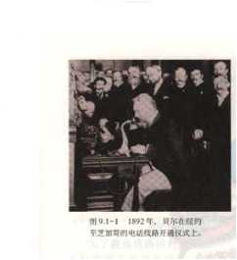
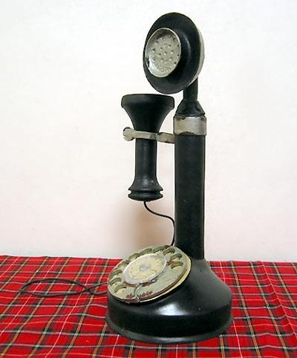
贝尔和华生按新的设想制成了电话机.在一次实验中，一滴硫酸溅到贝尔的腿上，疼得他直叫喊：“华生先生，我需要你，请到我这里来！” 这句话由电话机经电线传到华生的耳朵里，电话成功了！1876年3月7日，贝尔成为电话发明的专利人.
贝尔一生获得过18种专利，与他人合作获得12种专利.他设想将电话线埋入地下，或悬架在空中，用它连接到住宅、乡村、工厂…… 这样，任何地方都能直接通电话.今天，贝尔的设想早已成为现实.

Slide 9
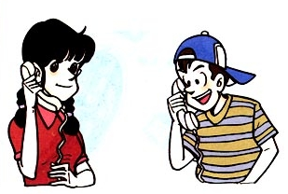
一、现代顺风耳——电话
1、电话的构造和原理

Slide 10
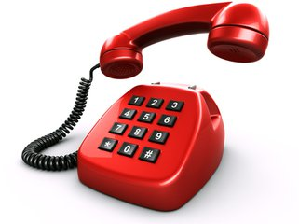

Slide 11
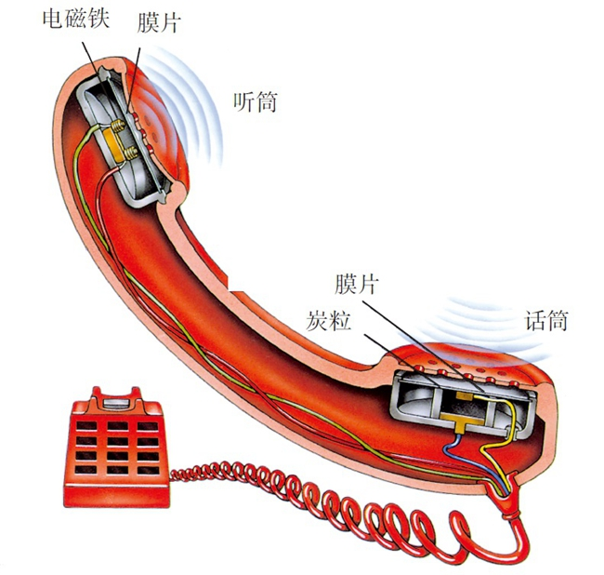
电磁铁 膜片
听筒
膜片
碳粒
话筒

Slide 12
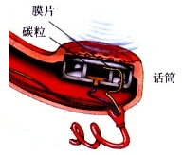
膜片
碳粒
声波
。。。。。。。。
。。。。。。。。。。。。。。。
话筒
产生变化的电流
——把信息传到
远方

Slide 13
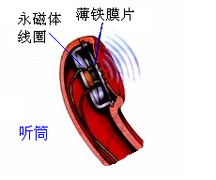
声
信
号
电磁铁 膜片
将电信号变成了
线圈
声波
听筒
信号电流

Slide 14

一、现代顺风耳——电话
1、电话的构造和原理
话筒
：金属盒、碳粒、膜片
(老式)
电话
——把声信号变成电信号
听筒
：永磁体、线圈、薄铁膜片
——把电信号还原成声信号
→电流把信息传到远方

Slide 15

二、电话的原理
说话时声带振动而发出声音→引起介质空气振动传播声音→空气振动而引起话筒内碳精盘内碳粒忽松忽紧→导致电路中电阻忽大、忽小→引起电路中电流忽大、忽小→从而引起膜片内的振动而发声.
声音使介质空气振动传播→空气振动引起耳膜振动→听到说话人的声音.

Slide 16

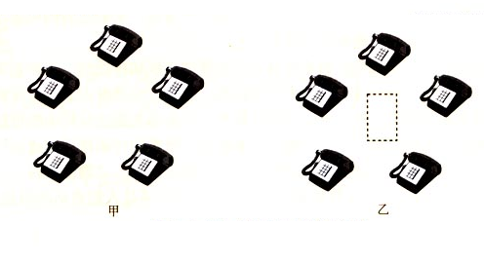
想想议议：怎样才能减少电话线的数量？
B
C
B
A
C
A
交换机
D
D
E
E
一共需要 对电话线；
5
10
一共需要 对电话线。

Slide 17
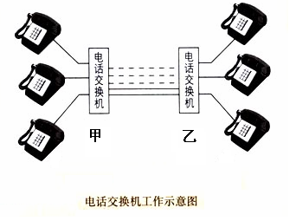
电话交换机
电话交换机
电话交换机工作示意图

Slide 18
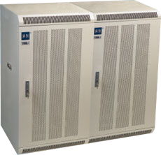
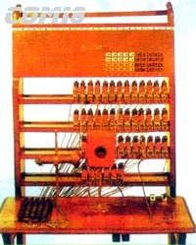
二、电话交换机
早期的人工电话交换机。它能为50家电话用户提供服务
程控交换机
交换机的发展

Slide 19
2.电话交换机
使用电话交换机的好处是（ ）。
提高
线路的利用率
手工操作
——话务员
电话交换机
（发展史）
电磁继电器控制
自动控制
电子计算机程序控制

Slide 20
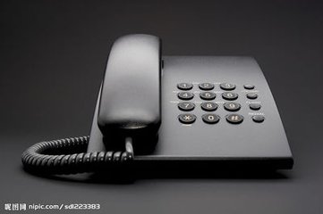
普
通
电
话

Slide 21
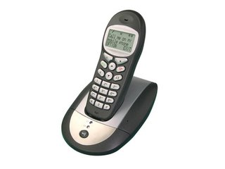
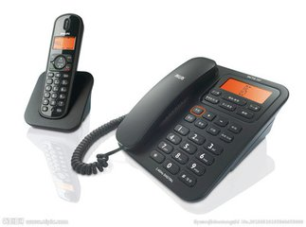
无绳电话

Slide 22
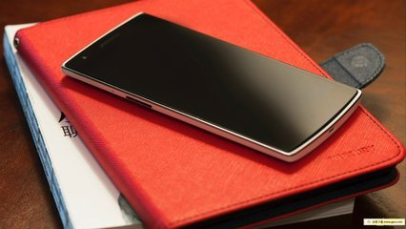
移动电话
——手机

Slide 23
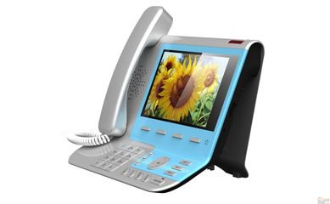
可
视
电
话

Slide 24
3. 我们在打电话时经常遇到 “占线”
是因为什么原因而引起的呢?
对方没扣好；
对方正在通话；
电话机交换机忙；

Slide 25
三、模拟信号和数字信号
１、电话分为模拟和数字两种。
２、模拟信号：话筒将声音转乘新号电流，这种
信号电流的频率、振幅变化的情况跟声音的频率
振幅变化的情况完全一样，“模仿”着声信号的“一举一动”这种电流传递的信号叫做模拟信号.
３、数字信号：用不同符号的不同组合表示的信 号叫做数字信号。
数字信号抗干扰能力强、无噪声积累、便于存储、处理和交换等优点，所以各国都在积极发展数字通信。

Slide 26
活动——
数字通信是一种既现代又古老的通信方式，请同学们分组设计一种数字通信的方法，进行信息传递的游戏。

Slide 27
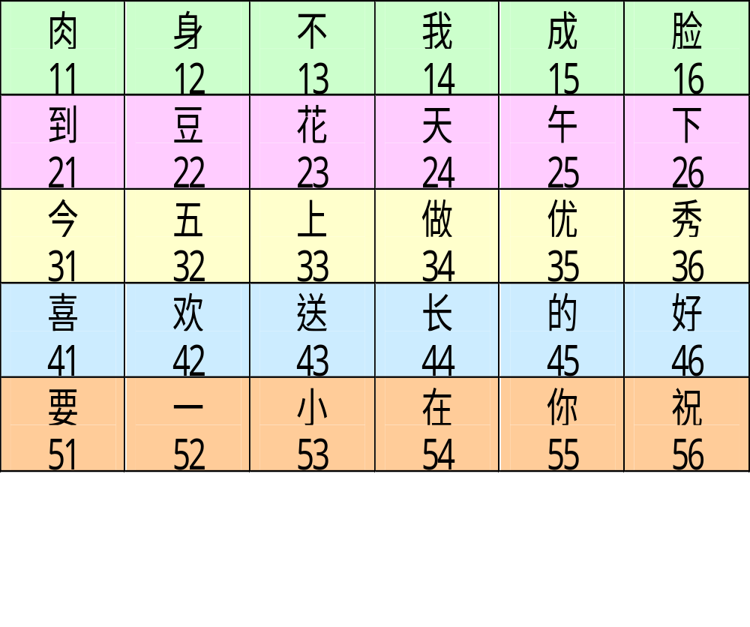
下表的字用两个数字来表示，用数据写一句话。

Slide 28
练习
1、最简单的电话是由 和 组成。
话筒 听筒
２、话筒是将 信号变成 信号，
听筒是将 信号变成 信号。
声 电
电 声
３.电话机的工作原理：话筒把＿＿＿变成＿＿____
＿＿___沿着导线把信息传到远方．听筒把＿＿变成
＿＿＿
声音
变化的电流
变化的电流
电流
声音
4、１８７６年由下列哪位科学家发明了电话（ ）
D
Ａ、莫尔斯 Ｂ、爱迪生
Ｃ、伏打 Ｄ、贝尔

Slide 29
6．在话筒将声音转换成信号电流时，这种信号电流的______、______的变化情况跟______的______ 、______变化情况完全一样，“模仿”着声音信号的“一举一动”，这种电流传递的信号叫做
。
频率
振幅
声音
频率
振幅
模拟信号
7．模拟信号在长距离传输和 多次加工 、放大的过程中，信号电流的波形会改变，从而使信号丢失一些信息，表现为______、______的失真，严重时会使通信中断。
声音
图像

